Slide 1
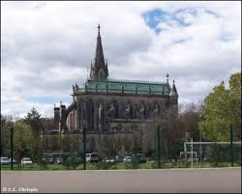

Proposé par Jackdidier
SAINT FRANCOIS de la PIERRE ROUGE
Montpellier

Slide 2
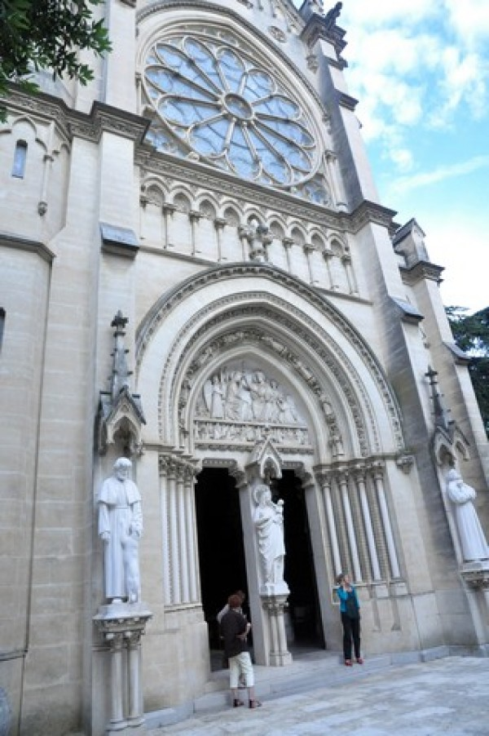
Située Avenue de Castelnau à
Montpellier.
de style néo-gothique
construite entre 1909 et 1913
avec un clocher de 1919 doté
d’un carillon (le seul de la ville)
Son histoire est liée à celle de
l’Abbé Charles Prévost
le porche et la rosace

Slide 3
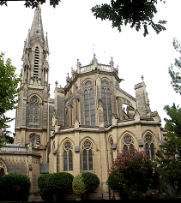
Au cœur d’un parc de 6ha,
ce prêtre esthète et bâtisseur
a crée un collège atypique et,
cette église avec une chapelle
somptueuse édifiée en pierres
de Castries
Le chevet de l’église

Slide 4
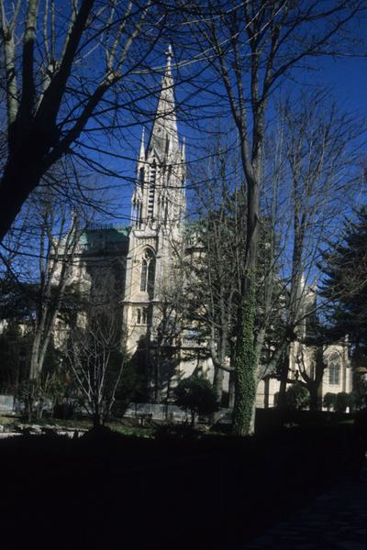
Clocher avec carillon de 26 cloches
provenant de la fonderie Paccard
d’Annecy, orgue d’origine allemande
L’église est classée Monument
Historique, reçoit actuellement
des concerts, expositions..

Slide 5
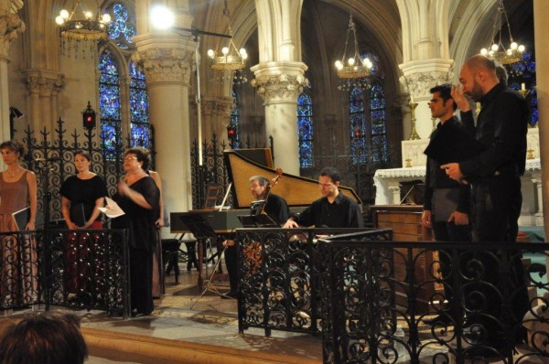

Slide 6

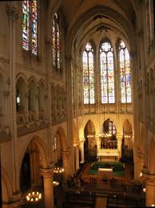
le chœur et autel de l’église

Slide 7
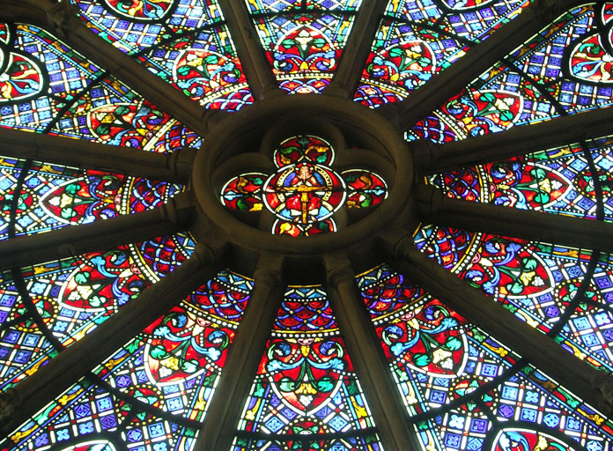
Vitraux signés par le maître verrier Félix Gaudin, reproduisant
le bleu de Chartres.

Slide 8
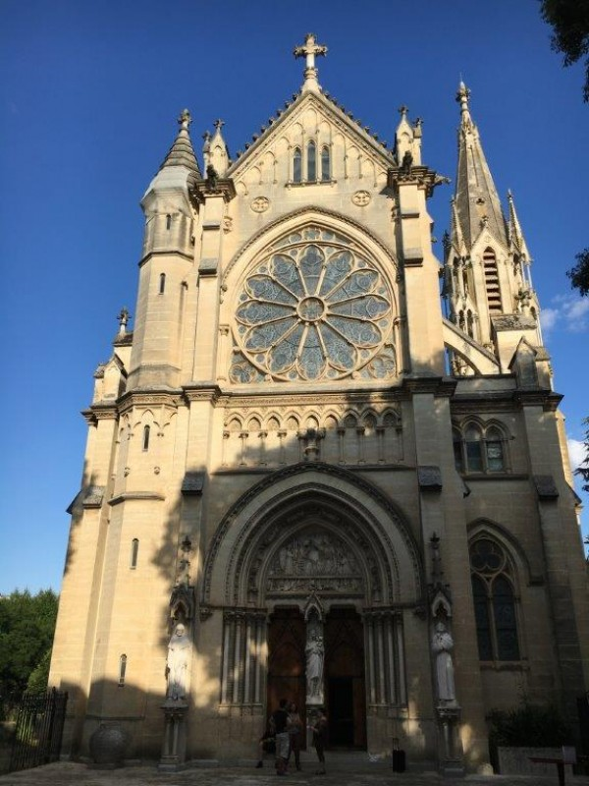
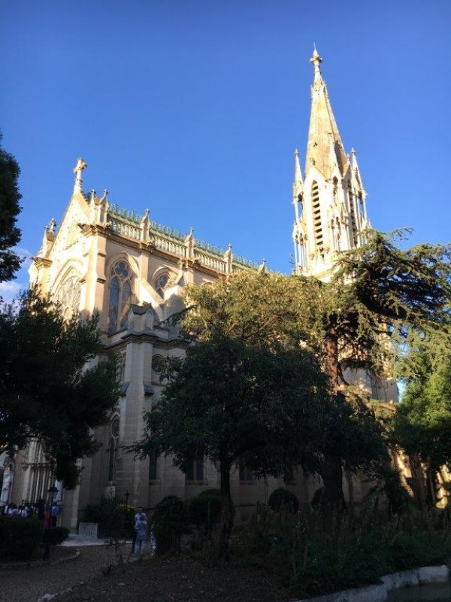

Slide 9
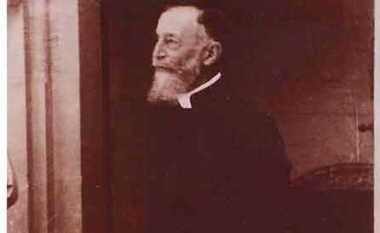
Ce lieu est indissociable avec l’Abbé Charles Prévost (1870-1947)
Avocat, entré en religion tardivement, il crée un collège avec sur la façade la devise ‘ Ora, Canta, Stude ‘ (Prie, chante et étudie)
Pendant la guerre et l’occupation, il a caché des enfants juifs
en complicité avec Sabine Zlatin, surnommée ‘ La dame d’ Izieu’

Slide 10
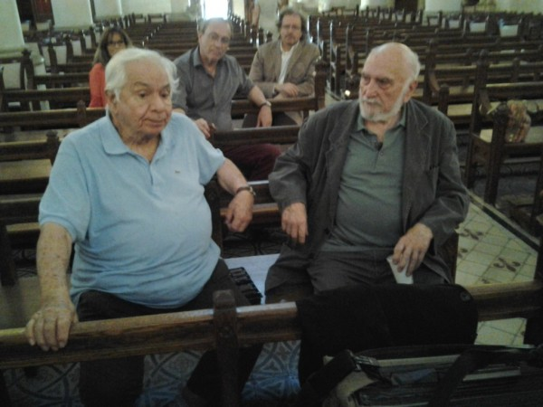
Il crée dans les locaux de l’école, la ‘salle bleue’, théâtre.
Quelques anciens élèves, dont Michel Galabru et l’écrivain
Frédéric-Jacques Temple se souviennent d’un enseignant
sévère et moderne. (Cliché 2014, des artistes dans la Chapelle)

Slide 11
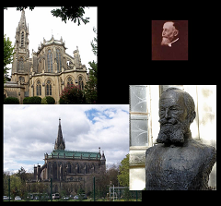
Pendant l’occupation Allemande, le Père Prévost cacha à l’Enclos St François
des enfants juifs, une plaque offerte par Sabine Zlatin, précise :
Ici furent hébergés par L’Abbé Prévost des enfants juifs réfugiés dans l’Hérault.

Slide 12
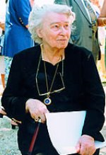
Sabine Zlatin, née à Varsovie en 1907
Infirmière pendant la guerre dans le Nord, s’enfuit à Montpellier puis, s’installe à Izieu (Ain) pour créer une colonie d’enfants destinée à sauver les juifs. En 1944 elle demande à l’Abbé Prévost de l’aider.
En Avril 1944, une rafle à l’orphelinat
emmène 44 enfants et 7 adultes, déportés à Auschwitz et, arrachés à la vie.
A la fin de la guerre elle rejoint la Résistance et organise l’accueil des déportés de la Libération.
Elle décède en Septembre 1996.

Slide 13
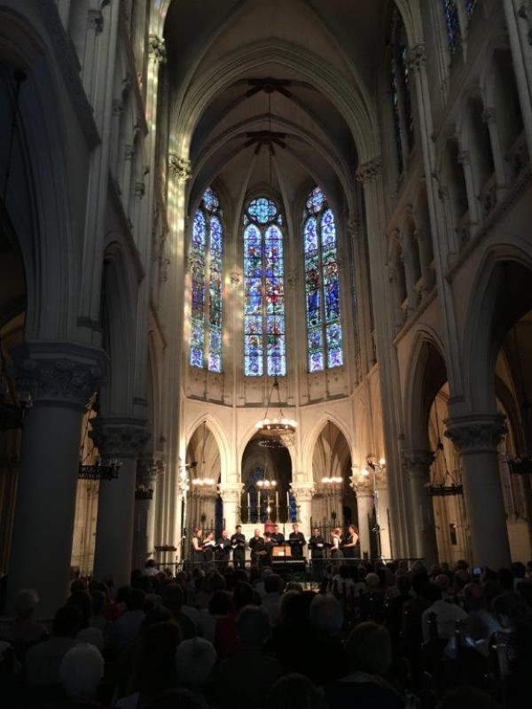

Les cloches du carillon
et le chœur lors d’un concert.

Slide 14
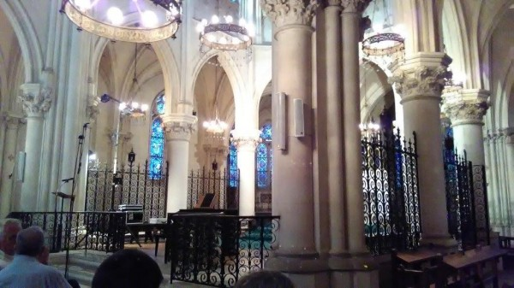
Ce site est perpétué par une Association dont la mission est d’œuvrer
à la solution de situations sociales et éducatives difficiles.

Slide 15
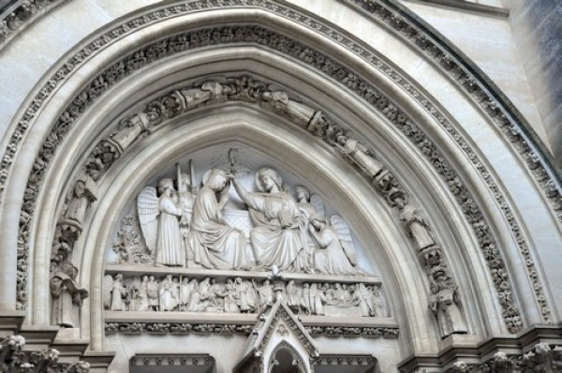
Merci pour votre intérêt pour ce site Montpelliérain, faisant partie
du patrimoine et de l’Histoire. Proposé par Jackdidier

Slide 16


